Slide 1
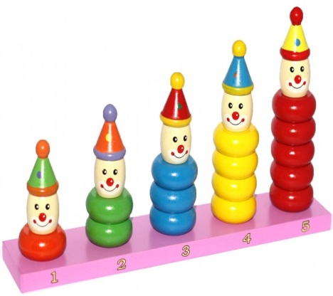
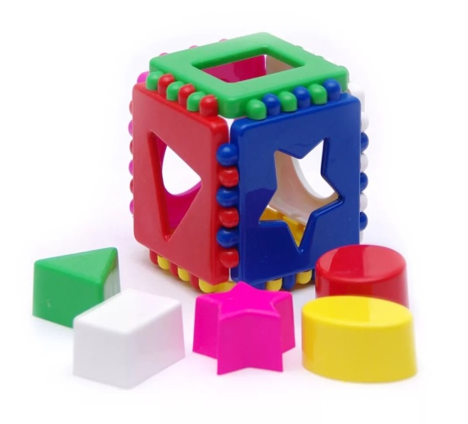
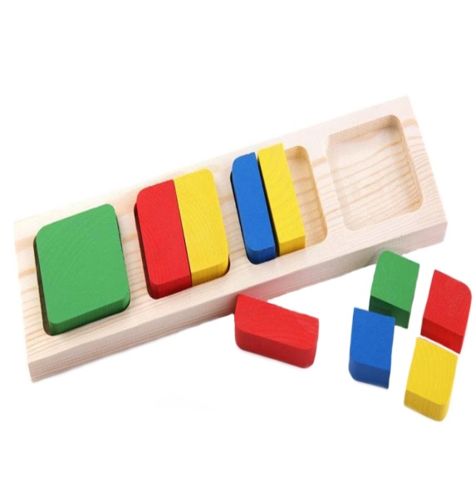
+
Формирование сенсорных эталонов у детей младшего дошкольного возраста через дидактические игры и упражнения

Slide 2
Благоприятное развитие умственного, физического, эстетического воспитания в значительной степени зависит от уровня сенсорного развития детей. Сенсорное развитие содержит в себе ряд задач: одна из них — формирование у человека представлений о сенсорных эталон

Slide 3
В каждом возрасте перед сенсорным воспитанием стоят свои задачи. В младшем возрасте накапливаются представления о цвете, форме, величине. Важно, чтобы эти представления были разнообразными. Это значит, что ребенка надо знакомить с геометрическими формами, развивать познавательные умения и речевые: определять цвет, размер, форму предметов путем зрительного, осязательного и двигательного обследования, сравнения.

Slide 4
Через ощущения и восприятие происходит процесс освоения малышом всего многообразия окружающего мира. Насколько хорошо будет развит ребенок в раннем детстве, настолько просто и естественно он будет овладевать новым в зрелом возрасте. А пока малыш слишком мал, ему необходимы ежедневные впечатления. Чем разнообразнее будет наполнена среда обитания малыша, тем активнее будет его сенсорное развитие.

Slide 5
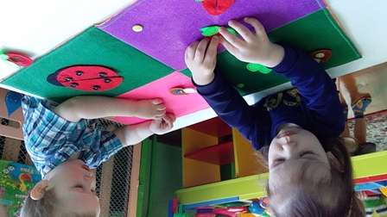
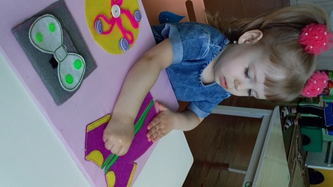
Дидактические пособия находящиеся в наших игровых зонах соответствуют возрастным особенностям детей Разнообразие их стимулирует познание ребенка, формирует понятие о сенсорных эталонах.

Slide 6
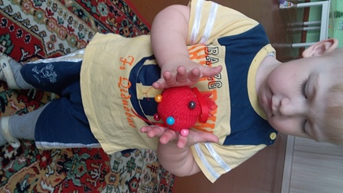
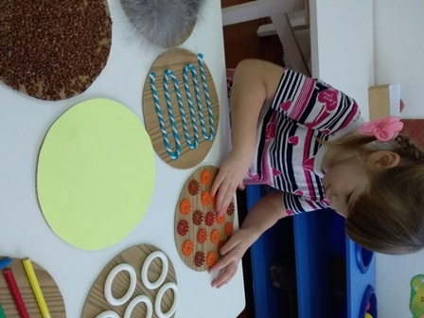
Дидактическое пособие на развитие сенсорного восприятия и тактильной чувствительности детей.

Slide 7
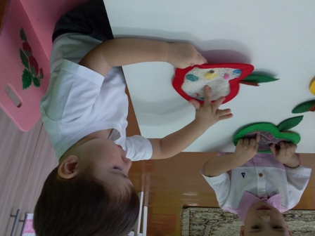

Slide 8
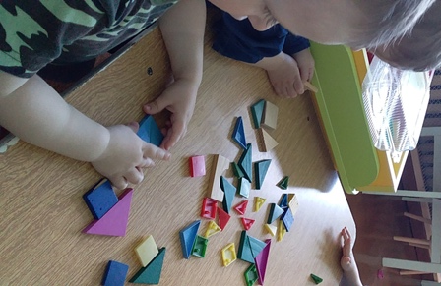
Дидактические игры на закрепление цвета, формы, величины, развитие мелкой моторики

Slide 9
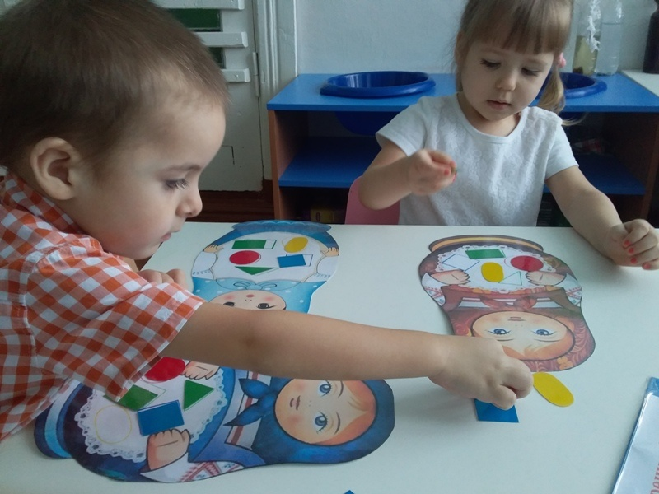
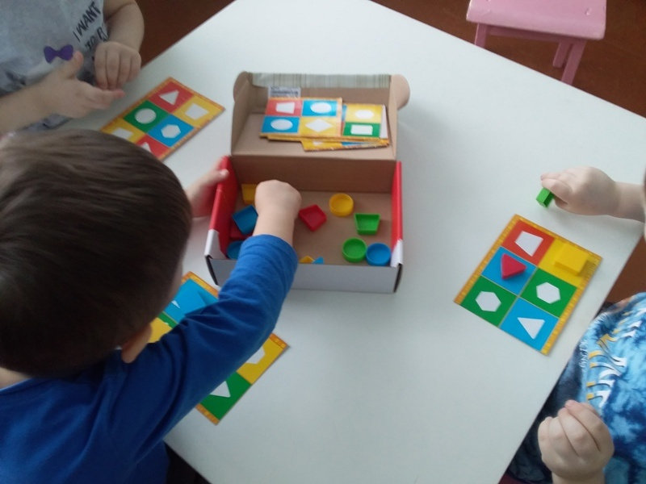

Slide 10
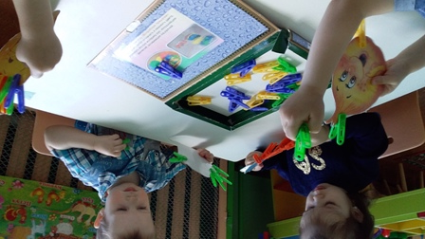
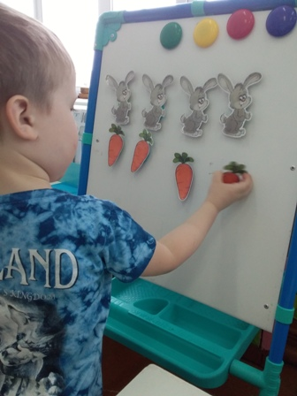
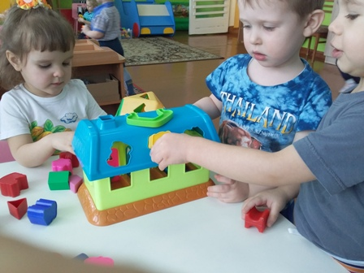

Slide 11
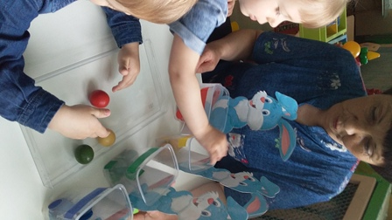
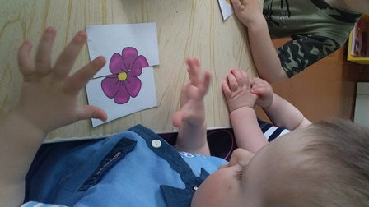
Дидактическая игра «Разложи правильно» цель: Учить детей соотносить предметы по цвету
Дидактическая игра «Половинки» цель: Учить складывать целое изображение из двух частей, развивать зрительное восприятие, память , речь, мелкую моторику рук.

Slide 12
